Slide 1
Limitless Runner
Projet conception

Slide 2


01
Introduction

Slide 3
Limitless runner
Dans 'Limitless Runner', les joueurs se lancent dans une aventure remplie d'action où ils incarnent un coureur . Le gameplay est simple mais captivant : les joueurs doivent courir, sauter et esquiver les obstacles qui se dressent sur leur chemin. Que ce soient des zombie ou des météore tombants, chaque obstacle présente un défi unique.
Mais ce n'est pas tout. Pour corser un peu les choses, des attaque de zombies et météore viens au meme moment sur le parcours, prêts à faire obstacle au joueur. Le moindre contact avec un zombie ou un obstacle est fatal, entraînant la perte d'une vie parmi les vies initiales du joueur.
L'objectif ultime est de parcourir la plus grande distance possible tout en accumulant un maximum de points. Chaque mètre parcouru représente un défi supplémentaire, et chaque point gagné est une victoire dans cette course sans fin. Avec seulement trois vies à leur disposition, les joueurs doivent faire preuve de réflexes rapides et de précision pour survivre et continuer à avancer.

Slide 4
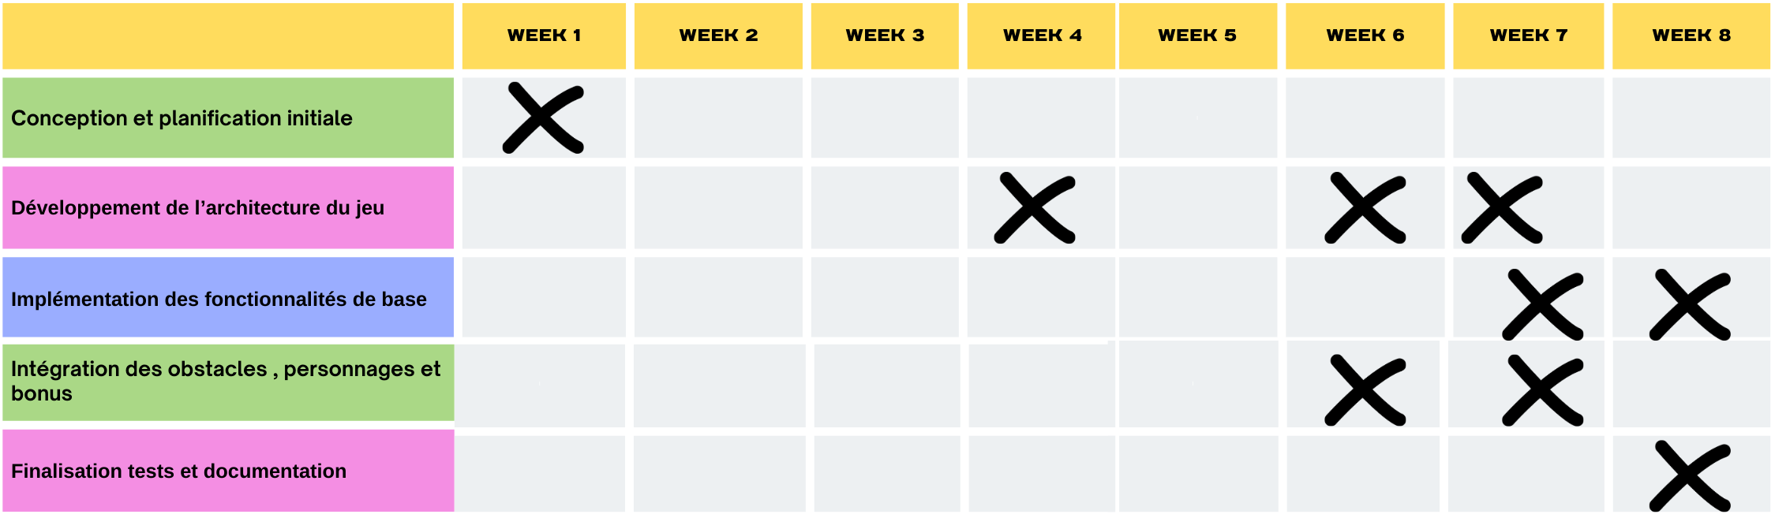
Diagrame de gant
Pour la partie coding on a travailler ensemble sur la majorité des classes , surtout sur la partie SDL , sur la partie core chacun de nous a fait une classe , pour les tests c’étais anas qui la fait sur son pc personnel , pour la documentation ( d’oxygene , et présentation ) c’est loubna .

Slide 5
02
Les classes et UML
Partie core ,SDL et txt

Slide 6
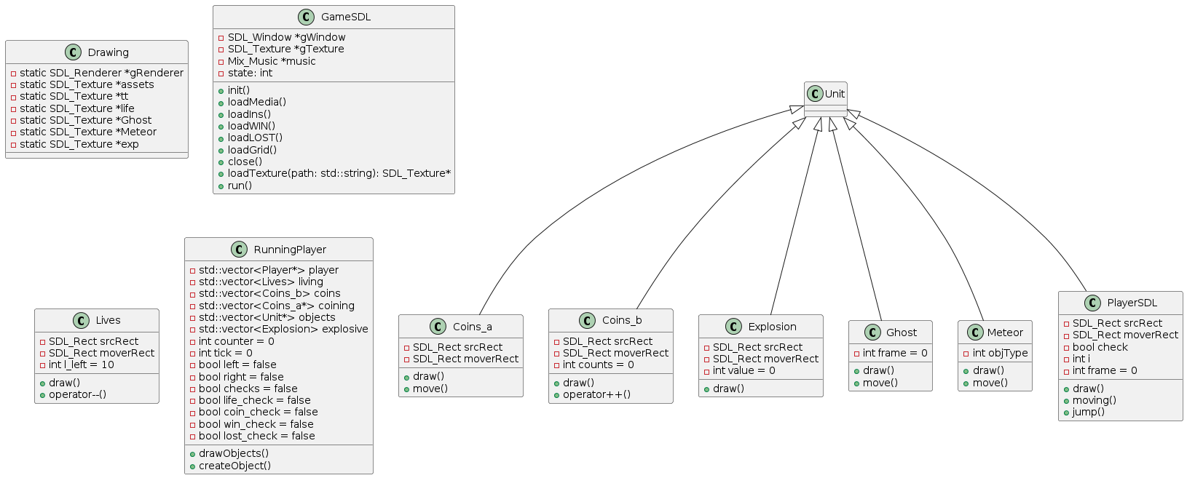
UML

Slide 7
NOS CLASSES
Game.cpp :
Game::update() fait la mise à jour des positions des objets du jeu en fonction des entrées du joueur et des conditions de jeu. Game::render() gère l'affichage des éléments du jeu .
Game::checkCollisions() vérifie si le joueur entre en collision avec un obstacle et si une collision est détectée le nombre de vies du joueur est réduit et le jeu peut éventuellement se terminer si le joueur n'a plus de vies.
Le fichier game.cpp contient le code principale du jeu il gère l’ensemble du processus de jeu cette classe initialise le jeu et met à jour les éléments et il affiche aussi le graphisme et vérifie les collisions

Slide 8
NOS CLASSES
Classe player :
La classe player represente le personnage controlé par le joueur dans le jeu:
On a un constructeur Player::Player() qui initialise les coordonnées du joueur ainsi que son nombre de vie
getX() et getY() pour les coordonnées verticale et horizontale du joueur .
getLives() et setLives() définit un nouveau nb de vies pour le joueur .
Loselife() réduit le nombre de vies du joueur lorsqu’il subit des dégats ou une perte de vie

Slide 9
NOS CLASSES
Classe Coins_a :
Ce fichier Coins_a.cpp définit la classe Coins_a qui représente un type spécifique de pièces dans le jeu. Voici une explication concise :
Le constructeur Coins_a::Coins_a() initialise les coordonnées et les dimensions de la pièce.
La méthode Coins_a::draw() dessine la pièce à l'écran en utilisant le rendu SDL.
Le destructeur Coins_a::~Coins_a() ne fait rien de spécial, car il n'y a pas de mémoire à libérer explicitement.
La méthode Coins_a::move() déplace la pièce horizontalement sur l'écran.

Slide 10
NOS CLASSES
Classe coin_b:
Le constructeur Coins_b::Coins_b() initialise les coordonnées et les dimensions de la pièce.
L'opérateur de pré-incrémentation Coins_b::operator++() incrémente le compteur de pièces.
La méthode Coins_b::draw() dessine la pièce à l'écran en utilisant le rendu SDL. Elle prend en compte le nombre de pièces à dessiner en fonction du compteur.
Le destructeur Coins_b::~Coins_b() ne fait rien de spécial, car il n'y a pas de mémoire à libérer explicitement.

Slide 11
NOS CLASSES
Classe gameSDL:
La classe GameSDL gère l'initialisation et l'exécution du jeu.
La méthode GameSDL::init() initialise SDL et crée la fenêtre du jeu.
La méthode GameSDL::loadMedia() charge les ressources du jeu, comme les textures et la musique.
Les méthodes GameSDL::loadIns(), GameSDL::loadWIN(), et GameSDL::loadLOST() chargent respectivement les textures pour les instructions, l'écran de victoire et l'écran de défaite.
La méthode GameSDL::close() libère les ressources allouées.
La méthode GameSDL::loadTexture(std::string path) charge une texture à partir d'un fichier image.
La méthode GameSDL::run() gère la boucle principale du jeu, écoute les événements de l'utilisateur et met à jour l'état du jeu en conséquence.
La classe RunningPlayer gère la logique du joueur en cours d'exécution, y compris la création d'objets et la vérification des conditions de victoire ou de défaite.

Slide 12
NOS CLASSES
Classe mainSDL :
Il crée une instance de la classe GameSDL.
Initialise le générateur de nombres aléatoires.
Appelle la méthode loadMedia() de l'objet game pour charger les ressources du jeu. Si le chargement échoue, il affiche un message d'erreur et quitte le programme.
Appelle la méthode run() de l'objet game pour lancer la boucle principale du jeu.
Appelle la méthode init() de l'objet game pour initialiser le jeu. Si l'initialisation échoue, il affiche un message d'erreur et quitte le programme.
Une fois la boucle terminée, il appelle la méthode close() de l'objet game pour libérer les ressources allouées avant de quitter le programme.

Slide 13
NOS CLASSES
Classe PlayerSDL :
La méthode PlayerSDL::draw() dessine le joueur sur l'écran en utilisant la fonction SDL_RenderCopy.
La méthode PlayerSDL::jump() anime le joueur lorsqu'il saute. Elle met à jour les coordonnées du joueur pour simuler le mouvement de saut.
La méthode PlayerSDL::moving() anime le joueur lorsqu'il se déplace horizontalement. Elle met à jour les coordonnées du joueur pour simuler le mouvement horizontal.
Le destructeur PlayerSDL::~PlayerSDL() ne fait rien car il n'y a pas de ressources à libérer explicitement pour cette classe.

Slide 14
NOS CLASSES
Classe RunningPlayer :
La méthode RunningPlayer::createObject() crée de nouveaux objets dans le jeu, comme des ennemis ou des pièces, à des intervalles réguliers.
La méthode RunningPlayer::emptying() libère la mémoire utilisée par les objets créés pendant le jeu pour éviter les fuites de mémoire.
Le destructeur RunningPlayer::~RunningPlayer() ne fait rien car il n'y a pas de ressources à libérer explicitement pour cette classe.

Slide 15
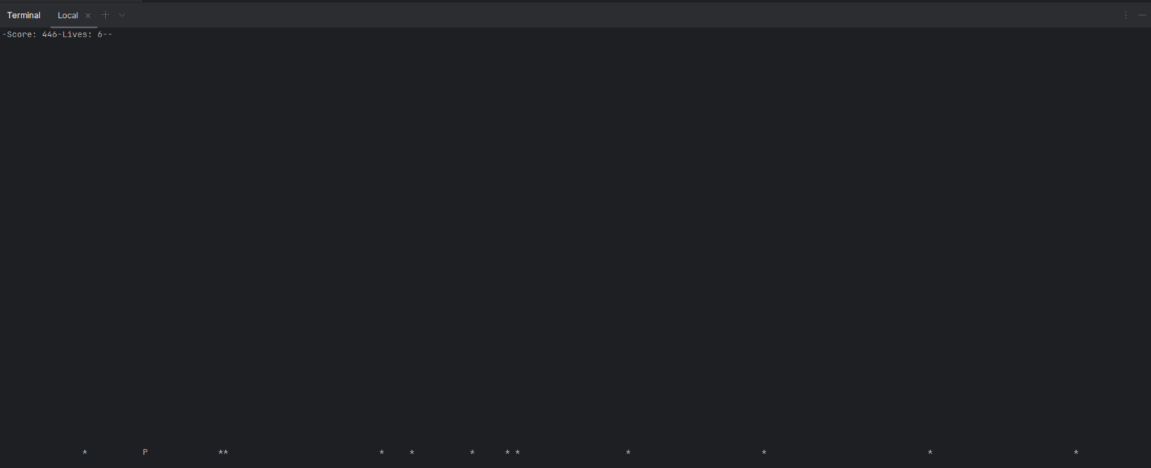
Affichage TXT
Explication d’affichage
Dans le mode txt p représente le joueur et les points qui avances sont des obstacles

Slide 16
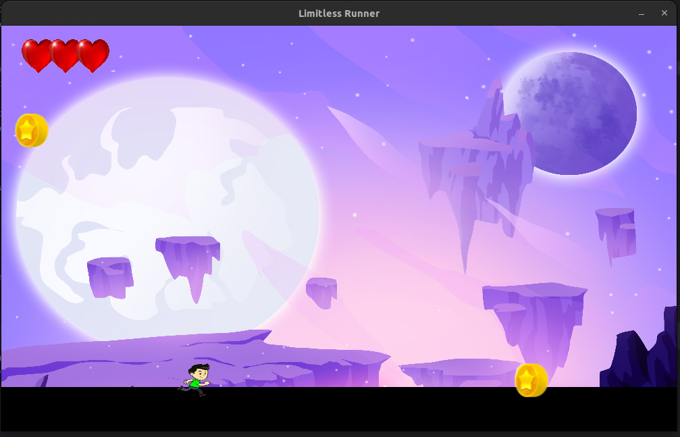
Affichage SDL
Explication d’affichage
Pour l’affichage SDL on a un joueur qui a 3 vie et qui saute et avance dans le jeu en évitant les zombie et meteore

Slide 17
03
Cahier de Charge et Difficulté
You can enter a subtitle here if you need it

Slide 18
Les problèmes qu'on a eu
_Gérer le timing car on a commencer tot mais on c’est arreter pou un bon moment avant de continuer et on a du tout refaire ,
-On avais pas une vison claire sur le projet .
-Des fuites mémoire et du seffault
-la partie SDL nous a poser beaucoup de problème surtout au début car on avais pas bien bien compris la thématique au module images , on a du la retravailler a 0 pour mieux comprendre ,
-Bien dériger les pathway vers nos library et adapter nos outils informatiques

Slide 19
Conclusion
Le développement de ce projet a été une expérience nouvelle mais exigeante. La partie SDL du projet a présenté de nombreuses difficultés, notamment en raison de sa complexité et du manque de familiarité de l'équipe avec cette technologie au début du projet. De plus, une mauvaise gestion du temps a amplifié ces difficultés, rendant le processus de développement plus dure.
Cependant, malgré ces défis, nous avons progressé au fil du temps. Après la première séance, nous avons pu mieux comprendre l'approche de la SDL et commencer à mettre en œuvre des solutions plus efficaces. Nous avons également appris l'importance d'écrire un code propre et bien organisé pour faciliter la collaboration et la maintenance du projet à long terme.
Ce projet nous a permis de mieux comprendre les principes fondamentaux de la programmation de jeux avec SDL et nous a préparés à relever de nouveaux défis dans le futur.
a

